Slide 1
«Взаимосвязь музыки и слова»
Представление реферат ученицы 9 класса «В» Гавриловой Варвары

Slide 2
Актуальность реферата
В этом году я собираюсь поступать в музыкальное училище на факультет хорового дирижирования. Как будущий педагог-музыкант я обязана знать и понимать значение взаимосвязи музыки и слова и их зависимость друг от друга.

Slide 3
Цель реферата
Проследить взаимосвязь музыки и слова на протяжении развития человечества.

Slide 4
Задачи реферата
Кратко рассмотреть историю музыки Древнего мира;
Рассмотреть переходный этап в музыке (изобретение нотации, Роман Сладкопевец);
Разобрать основные вокальные жанры;
На основе изученных материалов сделать вывод о взаимосвязи музыки и слова.

Slide 5
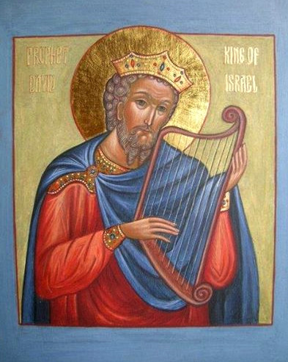
Музыка Древнего мира
Музыка Израиля;
Музыка Древней Греции;
Музыка Древнего Египта.

Slide 6
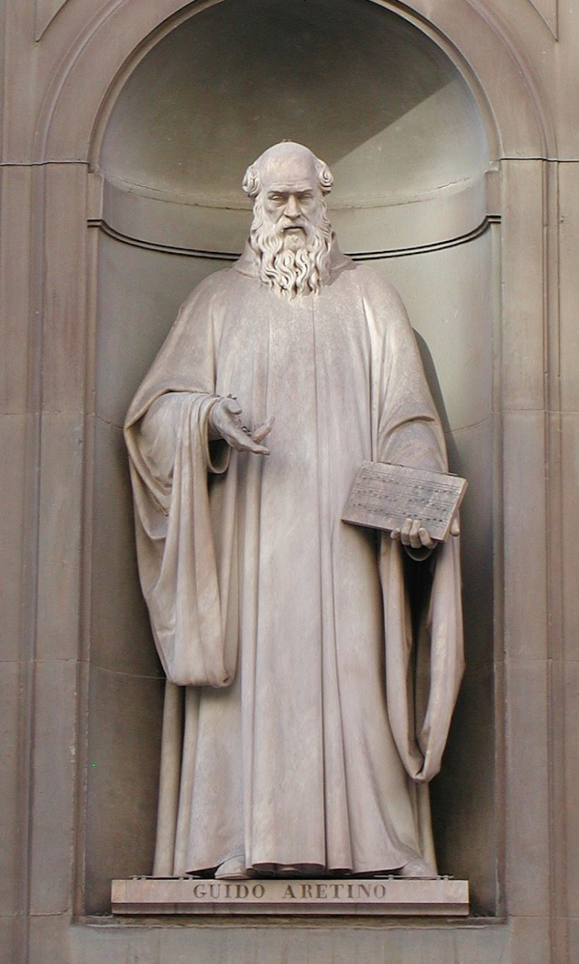
Средние века
Гвидо д’Ареццо – создание нотации;
Роман Сладкопевец – истоки богослужебной музыки.

Slide 7
Основные вокальные жанры
Песня;
Романс;
Вокальные циклы;
Кантата и оратория;
Богослужебная музыка;
Опера;
Оперетта;
Мюзиклы;
Песни к театральным постановкам и фильмам.

Slide 8
Лучшие цитаты о значении вокальной музыки
«У злых людей нет песен» - немецкий писатель Иоганн Зейме;
"Песня - душа народа. Загубишь песню - убьёшь душу,"- А.Островский;
«Разве есть на свете человек, если только он не глух мыслью, который не любил бы песен?»- Мухтар Омарханович Ауэзов.

Slide 9
Анализ работы
Музыка непрерывно связана с жизнью человека, с его эмоциями, идеями и мыслями.
Множество вокальных жанров подтверждают любовь человека к выражению своих чувств с помощью музыки.

Slide 10
Рефлексия
Поставленные задачи выполнены;
Не все задачи выполнены в срок.

Slide 11
Перспектива
Разбор физической составляющей звука и ее влияние на человека.

